Slide 1
Guider Administration dans les questions de Règlements
Responsabilités du Secrétaire Exécutif
Dr. Elie Henry
Miami, Florida, December 3, 2013

Slide 2
Règlements - Définition
“un plan d’action”
“une manière de gérer”

Slide 3
Pourquoi les Règlements?
Les règlements servent comme le fondement pour demander a un administrateur des comptes. Rendre des comptes dans notre société contemporaine obsédée par les litiges est une exigence.
Dans nos efforts d’offrir a nos administrateurs des lignes de conduites, nous devons être prudents pour ne pas leur enlever toute habilite a appliquer du bon sens et de discrétion dans leurs tâches.

Slide 4
Pourquoi des Règlements?
Des règlements bien élaborés et écrits donnent aux administrateurs une ligne de conduite nécessaire pour être plus professionnels dans l’execution de leurs responsabilités.

Slide 5
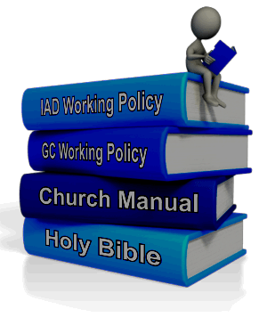
But des Règlements
Protéger l’organisation contre des décisions et procèdes erratiques
Montrer des décisions que le leadership de l’Eglise Mondiale a pris pour marquer les procédures de l’organisation et des relations.

Slide 6
Quel est le plus important?

Slide 7
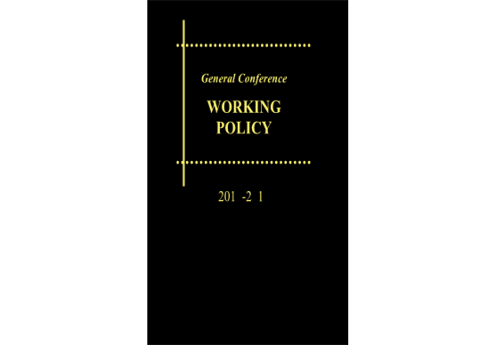
GC Working Policy
B 04 05 Voix d’autorite de l’Eglise
Le Règlement interne de la Conférence
Générale contiennent l’acte constitutif et les statuts de la Conférence Générale
et les règlements compilés ou révisés adoptés lors des assemblées générales et des conciles annuels. Il est donc la voix d’autorité de l’Église dans toutes les affaires relatives à l’administration de l’oeuvre effectuée par l’Organisation adventiste du septième jour dans tous les territoires du monde

Slide 8
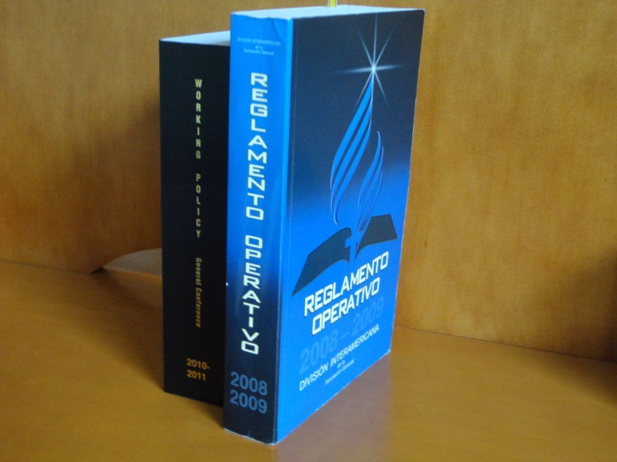
IAD Working Policy
Divisions are authorized by the General Conference to make policies not already covered in the General Conference Working Policy to govern the work in the division territory. Such policies must not be in conflict with the General Conference Policy.

Slide 9
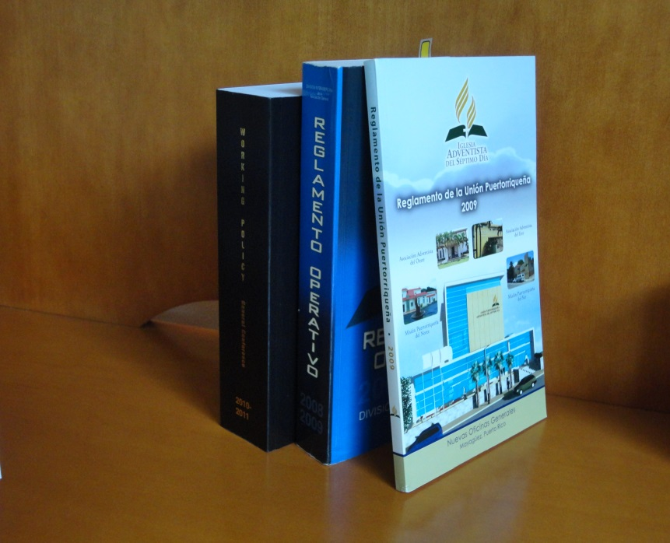
Règlements de l’Union
Les conseils d’administration d’Union peuvent écrire des règlements internes pour adresser des problèmes particuliers dans le territoire de l’Union que les règlements de la Conférence Générale ou la Division n’a pas considérés. Les Unions peuvent concevoir des règlements qui n’entrent pas en conflit avec les règlements de la Conférence Générale ou la Division.

Slide 10
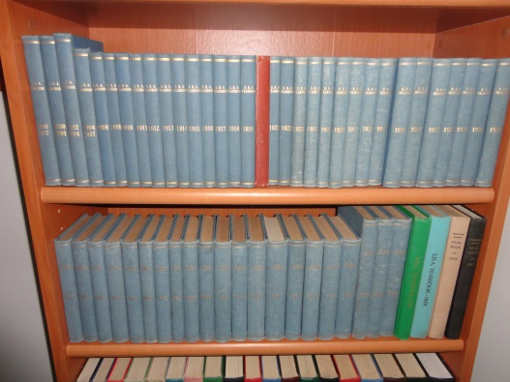
Les Règlements et la Fédération
Les Conseils d’administration des Fédérations et des Missions ne sont pas des corps qui préparent des règlements. Si un nouveau règlement doit être considéré ou s’il faut changer un règlement existant, la Fédération ou la Mission doit soumettre la question a l’union pour étude et les suites nécessaires.
`

Slide 11
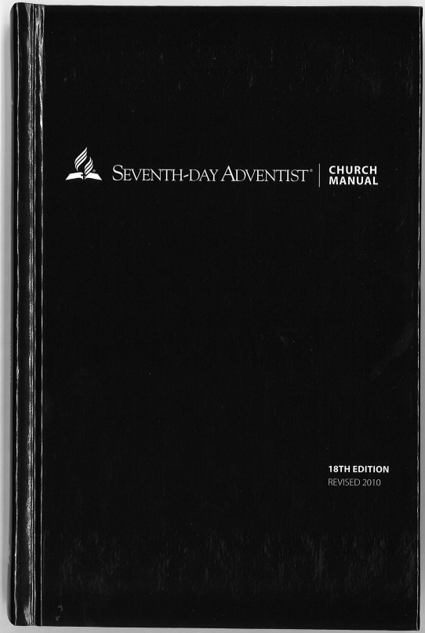
Manuel d’église
B 60 05 Normes and Practiques
Les normes et pratiques de l’église sont basées sur les principes énoncés dans le Manuel d’église publié par la Conférence
Générale. Ces principes doivent être suivis dans toutes les questions concernant
l’administration de nos églises locales, à la fois au sein de celles-ci et dans leurs
relations avec l’organisation supérieure, la mission ou la fédération.

Slide 12
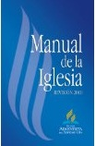
Church Manual
B 60 05 Normes and Practiques
… Aucun ouvrier ne devrait essayer d’établir des normes d’appartenance à l’église, ni de mettre en vigueur, ou renforcer des règles ou règlements pour l’église qui n’ont pas été adoptés par le corps des croyants, et qui ne figurent pas dans le Manuel d’église

Slide 13
Qui est le plus important?

Slide 14
All to adhere to WP
B 04 10 Adhérence aux règlements requise
Maintenir coopération et unité
Il est attendu que les dirigeants et les administrateurs travaillent en
harmonie avec les Règlements de la Conférence Générale et de la Division Interaméricaine.
Ceux qui démontrent de l’incapacité ou de la mauvaise volonté en
administrant leur travail en harmonie avec les règlements ne devraient pas continuer à être placés dans une position de direction par les comités, les conseils d’administration ou assemblées générales respectifs.
.

Slide 15
Travailler en harmonie avec les règlements
B 04 15
Those who show inability or unwillingness to administer their work in harmony with policy should not be continued in executive leadership by their respective constituencies or governing boards/committees

Slide 16
Policies and Local Law
Au cas où la législation ou des changements dans la législation d’un pays, sembleraient indiquer que la conformité aux règlements de l’Organisation est une violation à cette législation, l’organisation s’y conformera à condition que :
a. Un conseil ait été constitué et qu’il soit établi que les règlements de l’Organisation sont effectivement en violation avec la législation.
b. La conformité à la législation ne constitue pas une violation des principes bibliques.

Slide 17
Se familiariser avec les Règlements

Slide 18
Sections des Règlements de la DIA
Questions administratives
Règlements Internes
Relation employé - employeur
Règlements sur les départements
Règlements financiers
Questions sur la retraite
“ ”

Slide 19
Aucun administrateur ne peut se permettre d’ignorer ou de violer les règles sur:
Le Conflit d’intérêt
Le Harcèlement sexuel
Emploi et révocation

Slide 20
Aucun administrateur ne peut se permettre d’ignorer ou de violer les règles sur:
Rétention et conservation des archives
L’usage de la dime
Les responsabilités financières
Plan de bénéfice des employés

Slide 21
.

Slide 22
-
..

